Slide 1
计算机网络

Slide 2
主要章节
3.1 运输层服务
3.2 复用与分解
3.3 无连接传输: UDP
3.4 可靠数据传输的原理
3.5 面向连接的传输: TCP
3.6 拥塞控制的原理
3.7 TCP拥塞控制
小结

Slide 3
3.6 拥塞控制原理
拥塞：太多的源发送太多太快的数据，使网络来不及处理。
表现:
  丢包 （路由器缓冲区溢出）
  长时延 （路由器缓冲区中排队）
对丢失的分组重传，不能解决网络拥塞问题。
网络拥塞时需要遏制发送方。
网络中的10大主要问题之一!

Slide 4
本节内容
网络拥塞如何从上层得到的服务中反映出来；
如何避免网络拥塞，或对其作出反应。
3.6.1 拥塞原因与开销（代价）
3.6.2 拥塞控制方法
3.6.3 网络辅助拥塞控制例

Slide 5
3.6.1 拥塞原因与开销（代价）
通过分析三种拥塞的情况，了解：
拥塞原因：资源未被充分利用；
拥塞的代价：端系统得到很差的服务性能；
讨论重点：
随着主机增加发送速率使网络变得拥塞时，会产生什么影响。

Slide 6
情况1：两个发送方、一个无限缓存路由器
两个发送方, 两个接收方（两个连接）
一个路由器, 无限缓冲区（两个连接共享，单跳路由）
不重传
主机D
主机A
λ_{in} : 原始数据
λ_{out}
主机B
无限的共享式输出链路缓冲
主机C

Slide 7
假设：
主机A：平均发送速率λ_{in} B/s，无差错恢复、流量控制或拥塞控制。
主机A向路由器提供流量的速率是λ_{in} B /s。
主机B：速率是λ_{in} B/s
路由器：无限的缓存空间存储输入的分组。
主机A和B的分组通过同一个路由器，在容量为R的共享式链路上传输。
主机D
主机A
λ_{in} : 原始数据
λ_{out}
无限的共享式输出链路缓冲
主机B
主机C

Slide 8
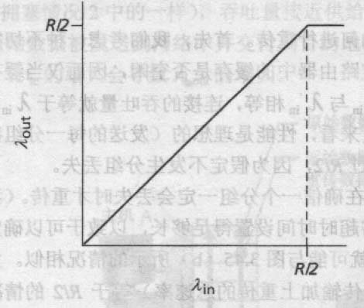
主机发送速率与吞吐量的关系
吞吐量λ_{out}：接收方每秒接收的字节数。
每个连接的吞吐量是连接发送速率的函数。
发送速率在0～R/2之间：λ_{out} = λ_{in}（有一定时延）。
发送速率超过R/2：λ_{out} =R/2（不管发送速率多快，由于两个连接共享链路容量）。

Slide 9
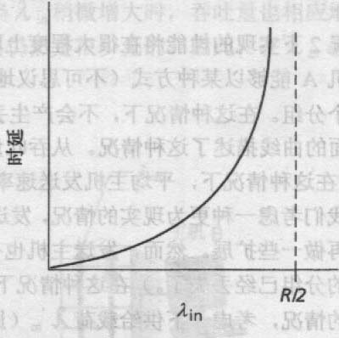
主机发送速率与平均时延关系
发送速率越接近R/2，平均时延越大。
发送速率超过R/2，平均时延变成无穷大（路由器中的平均排队分组数无限增长）。
说明：
吞吐量角度：运行在总吞吐量接近R的状态是一个理想状态（链路被充分利用）。
时延角度：不是一个理想状态（时延大）。
网络拥塞代价：
当分组到达速率接近链路容量时，分组排队时延非常大。

Slide 10
情况2：两个发送方，一个有限缓存路由器
发送速率：应用程序将原始数据发送到套接字中的速率
一个有限缓冲路由器：分组到达一个已满的缓存时会被丢弃。
每个连接都是可靠的：当一个分组在路由器中被丢弃时，会被发送方重传。
主机 A
λ_{in} : 原始数据
λ_{out}
λ‘_{in} : 原始数据
＋重传数据
主机 B
有限的共享式输出链路缓存
供给载荷：运输层向网络中发送报文段（含原始数据和重传数据）的速率。
性能将取决于如何进行重传。

Slide 11
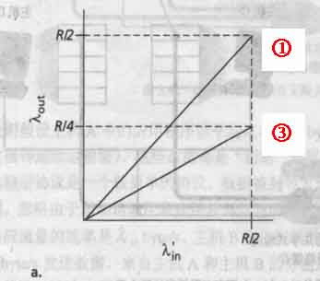
假想情况：
主机A能够以某种方式确定路由器中的缓存是否空闲。
仅当缓存空闲时才发送一个分组，不会产生丢包。
此时，λ_{in} = λ’_{in}，λ_{out} = λ_{in}。图3-45(a)
从吞吐量角度看，性能是理想的。但平均主机发送速率不能超过R/2。

Slide 12
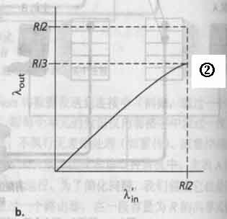
 实际情况：
发送方仅在确定一个分组已丢失时才重传。如图3-45(b)
当λ’_{in}=R/2时，λ_{out} =R/3。
在所发送的0.5R单位数据当中，平均0.333R B/s是原始数据，而0.166R B/s是重传数据。
网络拥塞代价：
发送方必须执行重传以补偿因为缓存溢出而丢弃的分组。

Slide 13
提前发生超时并重传
发送方可能会提前发生超时并重传在队列中已被推迟但还未丢失的分组。
原始数据分组和重传分组都可能到达接收方。接收方只需要一份，重传分组将被丢弃。
路由器转发重传的分组是一种浪费。

Slide 14
网络拥塞代价：
发送方在遇到大时延时所进行的不必要重传会引起路由器利用其链路带宽来转发不必要的分组拷贝。
如图 3-45(a)中下方曲线表示：假定每个分组被路由器转发(平均)两次时，吞吐量与供给载荷的对比。吞吐量值接近R/4。

Slide 15
情况3：四个发送方，具有有限缓存的路由器和多跳路径
多跳路径：每台都是在交叠的两跳路径上传输；A→C、B→D、C→A、D→B
每台主机都采用超时/重传
所有主机有相同的λ_{in}值，路由器的链路容量都是R B/s。
主机 A
λ_{in} 原始数据
λ_{out}
主机 B
λ‘_{in} : 原始数据,
＋重传数据
有限的共享式输出链路缓存
主机D
R4
R1
主机C
R2
R3

Slide 16
A→C连接：经过路由器R1（与D→B）和R2（与B→D）
λ_{in}非常小：
路由器的缓存的溢出情况很少，吞吐量接近供给载荷。
当λ_{in}增大时，吞吐量λ_{out}也相应增大。
主机 A
λ_{in} 原始数据
主机 B
λ‘_{in} : 原始数据,
＋重传数据
有限的共享式输出链路缓存
主机D
R4
R1
λ_{out}
主机C
R2
R3

Slide 17
λ_{in} (λ’_{in})很大：
路由器R2： 有两个连接A→C和 B→D：
到达的A-C连接流量：最大到达速率是R（经路由器R1转发），不论λ_{in}多大。
到达的B-D连接流量：设所有连接的λ’_{in} 是极大值，B-D到达速率可能会比A-C流量的到达速率大得多。
主机 A
λ_{in} 原始数据
λ_{out}
主机 B
λ‘_{in} : 原始数据,
＋重传数据
有限的共享式输出链路缓存
主机D
λ‘in
R
R4
R1
主机C
R2
R3

Slide 18
带来结果：
A-C流量与B-D流量在路由器R2上必须为有限缓存空间而竞争。
当来自B-D连接的供给载荷λ’_{in}越来越大时，A-C连接上成功通过R2的流量会越来越小（缓存溢出而丢失）。
主机 A
λ_{in} 原始数据
λ_{out}
主机 B
λ‘_{in} : 原始数据,
＋重传数据
有限的共享式输出链路缓存
主机D
R4
R1
λ’in
R
主机C
R2
R3

Slide 19

在极限情况下，当供给载荷趋近于无穷大时，R2的空闲缓存会立即被B-D连接的分组占满，因而A-C连接在R2上的吞吐量趋近于0。
即，在重载情况下A-C端到端吞吐量将趋近于0。

Slide 20
网络拥塞丢弃分组的代价：
当一个分组沿一条路径被丢弃时，每个上游路由器用于转发该分组到丢弃该分组而使用的传输容量最终被浪费掉了，即做“无用功”。
如，当有一个分组在第二跳路由器上被丢弃时，第一跳路由器所做的将分组转发到第二跳路由器的工作就是无用的。
如果路由器只是简单地丢弃分组，则网络中的情况逐步变差。
一种改进：当路由器选择一个分组进行发送时，优先考虑已经历过一定数量的上游路由器的分组。

Slide 21
3.6.2 拥塞控制方法
根据网络层是否为运输层拥塞控制提供明确的帮助，分为两种：
端到端拥塞控制： 网络层没有为运输层拥塞控制提供明确的支持。
端系统必须通过对网络行为的观察 (如分组丢失与时延)来推断网络中是否存在拥塞。
如，用于TCP的拥塞控制。

Slide 22
网络辅助的拥塞控制： 网络层构件 (即路由器)向发送方提供关于网络拥塞状态的明确反馈信息。如：
用一个比特指示链路中的拥塞情况；
路由器明确地通知发送方，它(路由器)能在输出链路上支持的传输速率。

Slide 23
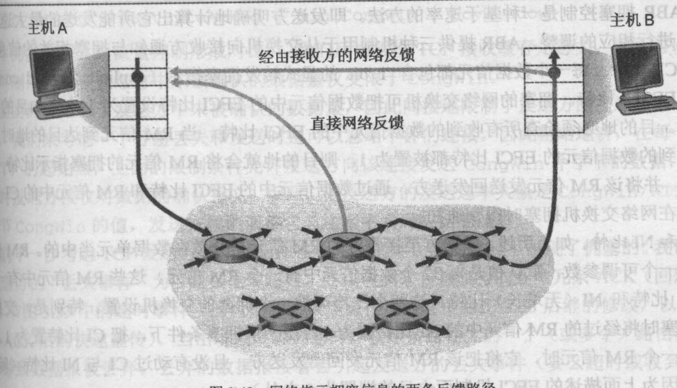
拥塞信息反馈方式：
直接反馈：路由器直接通过阻塞分组告知发送方。
经由接收方的反馈：路由器对从发送方流向接收方的分组中的某个字段进行标记或更新，来指示是否拥塞。
当接收方收到有拥塞标记的分组后，就通知发送方网络发生了拥塞（至少要经过一个完整的往返时间）。

Slide 24
3.6.3 ATM ABR拥塞控制
ATM异步传输模式： (Asynchronous Transfer Mode)
建立在电路交换和分组交换的基础上的一种面向连接的快速分组交换技术。
采用虚电路VC。从源到目的路径上的每台交换机维持虚电路VC状态，可以跟踪各个发送方的行为，并采取源特定拥塞控制动作。
ABR可用比特率（available bit-rate）：是一种弹性数据传输服务。
网络轻载时，ABR服务会充分利用空闲的可用带宽；
网络拥塞时，ABR服务会将其传输速率抑制为预先确定的最小传输速率。

Slide 25

ATM ABR拥塞控制的框架
数据信元：从源经过一系列中间交换机传输到目的地。
资源管理信元(RM cell)：散布在数据信元中。用来在主机和交换机之间传递与拥塞相关的信息。
信元：分组
交换机：路由器

Slide 26
当一个RM信元到达目的地时，将被“掉转方向”回送给发送方 (可能做修改)；
交换机也可以自己产生一个RM信元，并将该RM信元直接发送给源。
因此，RM信元用来提供直接网络反馈和经由接收方的网络反馈。

Slide 27
ATM ABR拥塞控制：
基于速率的方法。
即发送方明确地计算出它所能发送的最大速率，并以此进行调整。

Slide 28
通知拥塞信息的三种机制
EFCI（显式转发拥塞指示）比特：
每一个数据信元都包含 1 bit的EFCI 。
网络拥塞时，交换机把EFCI比特设置为“1”告知目的主机网络已经拥塞。
目的地检查所有收到的数据信元中的EFCI比特：
♦ 当RM信元到达时，如果多数近来收到的数据信元的EFCI比特都被置为1，就将RM信元的拥塞指示比特(CI比特)置为1，并将该RM信元回发发送方。
♦ 发送方通过RM信元中的CI比特，得到网络交换机拥塞的通知。

Slide 29
CI(拥塞指示)和NI(无增长)比特：
发送方发出的RM信元是分散在数据单元当中的。散布比率可调，默认值是每32个数据信元中有一个RM信元。
RM信元中有一个CI比特和NI比特，可被拥塞网络的交换机设置。
轻微拥塞时将NI比特置为1，严重拥塞时把CI比特置为1。
当目的主机收到一个RM信元时，将把该RM信元发回给发送方，不改变CI与NI比特。

Slide 30
ER（显式速率）的设置：
每一个RM信元包含一个两字节的ER 字段。该字段被设置为从源至目的地的路径上的所有交换机中的最小可支持速率。
拥塞的交换机可以降低经过的RM信元中ER字段的值。
ATM ABR源根据一个返回的RM信元中的CI、NI及ER值来调整其发送信元的速率。

Slide 31
3.5 面向连接的传输: TCP
采用：差错检测、重传、累积确认、定时、序号和确认序号。
3.5.1 TCP连接
3.5.2 TCP报文段结构

Slide 32
3.5.1 TCP连接
流量控制:
发送方发送速率不能超过接收方能力
拥塞控制:
网络拥塞时遏制发送方速率
面向连接:
  在进行数据交换前，初始化发送方与接收方状态，进行握手(交换控制信息)
  连接状态与端系统有关，不为路由器所知
全双工数据:
  同一连接上的双向数据流
点到点:
  一个发送方和一个接收方之间的连接
进程
进程
写数据
读数据
套接字
套接字
TCP发送
数据缓存
TCP接收
数据缓存
报文段

Slide 33
TCP 报文段结构
32 bits
URG: 紧急数据
(一般不用)
对数据字节计数(并非对报文段计数!)
源端口 #
目的端口 #
序号
ACK: ACK 序号
有效
确认号
首部
长度
未
用
U
接收窗口
A
P
R
S
PSH: 立即提交数据
(一般不用)
F
接收方允许的字节数
流量控制
检查和
紧急数据指针
RST, SYN, FIN:
连接建立(建立和拆连)
选项 (变长)
应用层数据
(变长)
因特网检查和
(同 UDP一样)

Slide 34
TCP序号和确认号
报文段是可靠、有序的字节流。
序号:
  报文段中第1个数据字节在字节流中的位置编号
确认号:
  期望从对方收到下一个字节的序号
  累计应答
文件
0 | 1 | … | 1000 | … | 1999 | 2000 | …
报文段1
报文段2
报文段3

Slide 35

例
主机A
主机 B
主机A：起始序号42
主机B：起始序号79
用户键入
‘C’
Seq=42, ACK=79, data = ‘C’
主机对收到
的‘C’给出确认,
回显 ‘C’
Seq=79, ACK=43, data = ‘C’
捎带确认
主机对接收
到的‘C’回
显给出确认
Seq=43, ACK=80
时间
简单的telnet情况

Slide 36
3.7 TCP 拥塞控制
端到端控制 (没有网络辅助)
由发送方根据感知到的拥塞程度，来限制其发送流量的速率。
无拥塞：增加发送速率
有拥塞：降低发送速率
问题：
如何限制发送速率
如何感知拥塞
拥塞时如何改变发送速率

Slide 37
限制发送速率
设置拥塞窗口cwind：对发送方向网络的发送流量速率进行限制。
发送方中未被确认的数据量小于拥塞窗口。
通过调节cwind值，调整发送速率。

Slide 38
感知网络拥塞
丢失事件： 超时或者 3个重复ACK
发生丢失事件后，TCP发送方降低速率(拥塞窗口)

Slide 39
拥塞控制算法
  AIMD（加增倍减算法）
  慢启动
  超时事件后的保守机制

Slide 40
AIMD（加增倍减算法）: additive increase multiplicative decrease
3-<number>
approach: sender increases transmission rate (window size), probing for usable bandwidth, until loss occurs
  additive increase: increase cwnd by 1 MSS every RTT until loss detected
  multiplicative decrease: cut cwnd in half after loss
additively increase window size …
…. until loss occurs (then cut window in half)
AIMD: probing
for bandwidth
cwnd: TCP sender
congestion window size
time

Slide 41
sender sequence number space
TCP sending rate:
roughly: send cwnd bytes, wait RTT for ACKS, then send more bytes
cwnd
last byte
ACKed
last byte sent
sent, not-yet ACKed
(“in-flight”)
rate
cwnd
~
bytes/sec
~
sender limits transmission:
cwnd is dynamic, function of perceived network congestion
RTT
LastByteSent-
LastByteAcked
cwnd
<

Slide 42

慢启动
Host A
Host B
when connection begins, increase rate exponentially until first loss event:
  initially cwnd = 1 MSS
  double cwnd every RTT
  done by incrementing cwnd for every ACK received
summary: initial rate is slow but ramps up exponentially fast
one segment
RTT
two segments
four segments
time

Slide 43
超时事件后的保守机制
loss indicated by timeout:
  cwnd set to 1 MSS;
  window then grows exponentially (as in slow start) to threshold, then grows linearly
loss indicated by 3 duplicate ACKs: TCP RENO
  dup ACKs indicate network capable of delivering some segments
  cwnd is cut in half window then grows linearly
TCP Tahoe always sets cwnd to 1 (timeout or 3 duplicate acks)

Slide 44

Q: when should the exponential increase switch to linear?
A: when cwnd gets to 1/2 of its value before timeout.
Implementation:
variable ssthresh
on loss event, ssthresh is set to 1/2 of cwnd just before loss event
* Check out the online interactive exercises for more examples: http://gaia.cs.umass.edu/kurose_ross/interactive/

Slide 45


New
ACK!
New
ACK!
.
duplicate ACK
new ACK
dupACKcount++
new ACK
cwnd = cwnd + MSS (MSS/cwnd)
dupACKcount = 0
transmit new segment(s), as allowed
cwnd = cwnd+MSS
dupACKcount = 0
transmit new segment(s), as allowed
Λ
cwnd = 1 MSS
ssthresh = 64 KB
dupACKcount = 0
cwnd > ssthresh
slow
start
Λ
congestion
avoidance
timeout
ssthresh = cwnd/2
cwnd = 1 MSS
dupACKcount = 0
retransmit missing segment
duplicate ACK
timeout
dupACKcount++
ssthresh = cwnd/2
cwnd = 1 MSS
dupACKcount = 0
retransmit missing segment
timeout
New
ACK!
ssthresh = cwnd/2
cwnd = 1
dupACKcount = 0
retransmit missing segment
New ACK
dupACKcount == 3
cwnd = ssthresh
dupACKcount = 0
dupACKcount == 3
ssthresh= cwnd/2
cwnd = ssthresh + 3
retransmit missing segment
ssthresh= cwnd/2
cwnd = ssthresh + 3
retransmit missing segment
fast
recovery
duplicate ACK
cwnd = cwnd + MSS
transmit new segment(s), as allowed

Slide 46
第三章 小结
运输层服务依据的原则:
  多路复用与多路分解
  可靠数据传送
  流量控制
  拥塞控制
  连接管理
因特网中的实例和实现
  UDP
  TCP
下一章:
离开网络的 “边缘” (应用层，运输层)
进入网络的“核心”

Slide 47
补充题
分别描述停止等待协议、GBN协议的工作原理（基本思想），并给出发送窗口和接收窗口尺寸与序号位数的关系。

